Slide 1

Informe de la Economía Social en Aragón, 2018
Características, dimensión y evolución de la Economía Social aragonesa
Noviembre 2019
Cátedra Cooperativas y Economía Social, Caja Rural de Teruel
Universidad de Zaragoza

Slide 2
Cátedra Cooperativas y Economía Social Caja Rural de Teruel
La Cátedra Cooperativas y Economía Social (http://catedraeconomiasocial.unizar.es/) nace en abril de 2016, fruto de la colaboración entre Caja Rural de Teruel y la Universidad de Zaragoza. La Cátedra persigue tres objetivos específicos:
Fomentar el conocimiento sobre las cooperativas y las organizaciones de la Economía Social en el ámbito de la comunidad universitaria.
Promover la iniciativa emprendedora en el ámbito de la comunidad universitaria y en colaboración con las instituciones del sector de la Economía Social.
Estimular la investigación sobre la realidad, problemática y perspectivas de las cooperativas y la Economía Social.

Slide 3
Principios de la Economía Social (Social Economy Europe):
Primacía de la persona y del objeto social sobre el capital
Adhesión voluntaria y abierta
Gobernanza democrática
Conjunción de los intereses de los miembros/usuarios y del interés general
Defensa y aplicación de los principios de solidaridad y responsabilidad
Autonomía de gestión e independencia respecto de los poderes públicos
Reinversión de la mayoría de los excedentes que se destinan a objetivos de desarrollo sostenible, de interés para miembros y de interés general
Fuente:
Social Economy Europe. (2018). El futuro de las políticas europeas para la Economía Social: Hacia un Plan de Acción

Slide 4
El Universo de la Economía Social aragonesa
ECONOMÍA SOCIAL
Sociedades cooperativas
Sociedades Laborales
Asociaciones y Fundaciones
Sociedades Agrarias de Transforma-ción
Empresas de Inserción
Centros Especiales de Empleo
Basado en la Ley 5/2011 y la delimitación de CIRIEC-España

Slide 5















Slide 6

Informe completo y resumen ejecutivo disponibles en la página web de la Cátedra Cooperativas y Economía Social
https://catedraeconomiasocial.unizar.es

Slide 7
OBJETIVOS DEL INFORME ANUAL DE LA ECONOMÍA SOCIAL EN ARAGÓN
4ª edición del informe (desde 2016)
Proporcionar una imagen fiel sobre las características, dimensión y evolución reciente del sector de la Economía Social en la Comunidad Autónoma de Aragón
Análisis del sector de la Economía Social para un periodo de 4 años (2015-2018) y desagregado en tres niveles:
Número de entidades
Volumen de empleo
Contribución al desarrollo económico territorial (Facturación / Valor añadido bruto)
Servir como referencia en el estudio de la Economía Social aragonesa para las entidades y plataformas del sector, la Administración Pública y el ámbito científico-académico.

Slide 8



Coordinadores
Ignacio Bretos
Carmen Marcuello
Autores
Cristina Bernad Morcate
Ignacio Bretos Fernández
Millán Díaz Foncea
Francisco Galán Calvo
Manuel Hernández Laplana
Ana Ledesma Cuenca
Carmen Marcuello Servós
Javier Pérez Sanz
Blanca Simón Fernández
Financiado por
Con la colaboración de

Slide 9
FUENTES DE INFORMACIÓN Y DATOS
Los datos se han obtenido en un marco de colaboración entre la Universidad, la Administración Pública y las entidades y plataformas del sector de la Economía Social.
Agencia Tributaria → ventajas: datos económicos y de empleo rigurosos para asociaciones, fundaciones, cooperativas / inconvenientes: 2017 último año disponible (un año de retraso con respecto al resto de fuentes de información)
INAEM (Instituto Aragonés de Empleo)
Ministerio de Trabajo, Migraciones y Seguridad Social
Instituto Aragonés de Estadística
INE (Instituto Nacional de Estadística)
Plataformas Economía Social (AREI, Red Aragonesa, etc.)
Registro de Asociaciones de Aragón
Registro de Fundaciones de Aragón
Registro de Sociedades Agrarias de Transformación de Aragón

Slide 10
ESTRUCTURA DEL INFORME
1ª Parte: Presentación del Informe
2ª Parte: Análisis de la Economía Social aragonesa
Análisis detallado de las características, dimensión y evolución de: Cooperativas, Sociedades Laborales, Centros Especiales de Empleo, Empresas de Inserción, Asociaciones, Fundaciones y Sociedades Agrarias de Transformación
3ª Parte: Monográficos sobre la Economía Social
Docencia universitaria en cooperativismo y economía social: La experiencia del grado de ADE en Teruel
La innovación como herramienta competitiva de las cooperativas agroalimentarias
4ª Parte: Experiencias y Personas Relevantes de la Economía Social aragonesa
Cooperativa del Campo San Lorenzo de Estadilla
Javier Borau Benabarre
José Luis Laguna Monreal
Francisco Ratia Sopena
5ª Parte: Conclusiones del Informe

Slide 11
Número de Entidades de Economía Social en Aragón
 | 2015 | 2016 | 2017 | 2018
Cooperativas | 922 | 974 | 969 | 855
Sociedades Laborales | 406 | 360 | 338 | 322
Centros Especiales de Empleo | 41 | 42 | 42 | 42
Empresas de Inserción | 10 | 9 | 10 | 13
Asociaciones (activas) | 5.993 ** | 5.993 | 7.417 | 8.991
Fundaciones (activas) | 515 | 521 | 526 | 534
Sociedades Agrarias de Transformación | 710 | 707 | 702 | 696
Total organizaciones Economía Social | 8.597 | 8.606 | 10.004 | 11.453
Total empresas en Aragón (activas) | 89.873 | 90.325 | 90.903 | 91.493
Representatividad | 9,57% | 9,53% | 11,01% | 12,52%
- El dato de asociaciones activas es una estimación de los Registros provinciales. El dato de 2015 no está disponible.

Slide 12
Empleo de la Economía Social en Aragón
Algunos apuntes previos
No se dispone de datos de empleo para el conjunto total del sector de la Economía Social aragonesa, sino de una muestra representativa.
No se dispone de información para las Sociedades Agrarias de Transformación
En el caso de asociaciones y fundaciones, los datos de empleo hacen referencia a las entidades que presentaron la declaración del impuesto de sociedades en el año correspondiente (no todas ellas están obligadas a realizar dicha declaración).
550 Asociaciones / 260 Fundaciones
Las cifras de empleo de 2018 de cooperativas, asociaciones y fundaciones no están todavía disponibles (AEAT). Se incluyen los últimos datos disponibles, relativos a 2017.

Slide 13
Empleo de la Economía Social en Aragón
 | 2015 | 2016 | 2017 | 2018
Cooperativas | 6.701 | 7.414 | 7.715 | 7.715 *
Sociedades Laborales | 1.637 | 1.574 | 1.506 | 1.469
Centros Especiales de Empleo | 1.883 | 1.952 | 2.043 | 2.138
Empresas de Inserción | 223 | 273 | 321 | 297
Asociaciones (activas) | 4.191 | 4.253 | 4.466 | 4.466 *
Fundaciones (activas) | 6.716 | 6.904 | 6.721 | 6.721 *
Sociedades Agrarias Transformación | n.d. | n.d. | n.d. | n.d.
Total Empleo de la Economía Social | 21.351 | 22.370 | 22.772 | 22.806
Total Empleo en Aragón | 548.300 | 560.800 | 565.700 | 577.000
Representatividad | 3,89% | 3,99% | 4,03% | 3,95%
6,8%

Slide 14
Facturación de la Economía Social aragonesa
 | 2015 | 2016 | 2017 | 2018
Cooperativas | 2.614.051.216 | 2.053.415.144 | 2.147.307.006 | 2.147.307.006
Sociedades Laborales | 16.969.001 | 14.496.872 | 7.468.991 | 7.468.991
Centros Especiales de Empleo | 36.651.221 | 52.101.558 | 62.712.273 | 31.680.843
Empresas de Inserción | 5.735.171 | 5.513.808 | 5.745.420 | 6.255.779
Asociaciones (activas) | 89.067.669 | 84.832.105 | 87.869.992 | 87.869.992
Fundaciones (activas) | 159.013.450 | 146.621.055 | 176.770.616 | 176.770.616
SAT | n.d. | n.d. | n.d. | n.d.
Total facturación Economía Social | 2.921.487.728 | 2.356.980.542 | 2.487.874.298 | 2.457.353.227
PIB total de Aragón | 33.326.667 .000 | 34.698.808.000 | 36.379.698.000 | 37.691.459 .000
Representatividad (sobre PIB) | 8,7% | 6,8% | 6,8% | 6,5%
Deben asumirse las mismas limitaciones que en el caso del empleo (datos provenientes de la AEAT)

Slide 15
Valor Añadido Bruto (VAB) de la Economía Social aragonesa
 | 2015 | 2016 | 2017
Cooperativas | 191.233.727 | 141.771.569 | 158.871.814
Sociedades Laborales | 5.497.117 | 4.447.566 | 3.523.825
Centros Especiales de Empleo | n.d. | n.d. | n.d.
Empresas de Inserción | n.d. | n.d. | n.d.
Asociaciones (activas) | 52.897.641 | 64.452.652 | 64.889.052
Fundaciones (activas) | 147.972.575 | 143.202.763 | 170.132.612
SAT | n.d. | n.d. | n.d.
Total VAB de la Economía Social | 397.601.060 | 353.874.550 | 397.417.303
Total VAB de Aragón | 30.238.853.000 | 31.476.133.000 | 32.984.399.000
Representatividad | 1,31% | 1,12% | 1,20%
- Los datos provienen de la AEAT. Por tanto, aun no se dispone de información para 2018.
- Sólo se dispone de datos para una muestra limitada de cooperativas, sociedades laborales, asociaciones y fundaciones.

Slide 16
Conclusiones de naturaleza cualitativa
Papel fundamental de la Economía Social para abordar grandes retos presentes y futuros de la sociedad aragonesa
Generación de empleo de calidad
Reducción de las desigualdades económicas
Promoción de la equidad de género en el lugar de trabajo
Fomento de la inserción socio-laboral de los colectivos más desfavorecidos de la sociedad

Slide 18


Slide 19
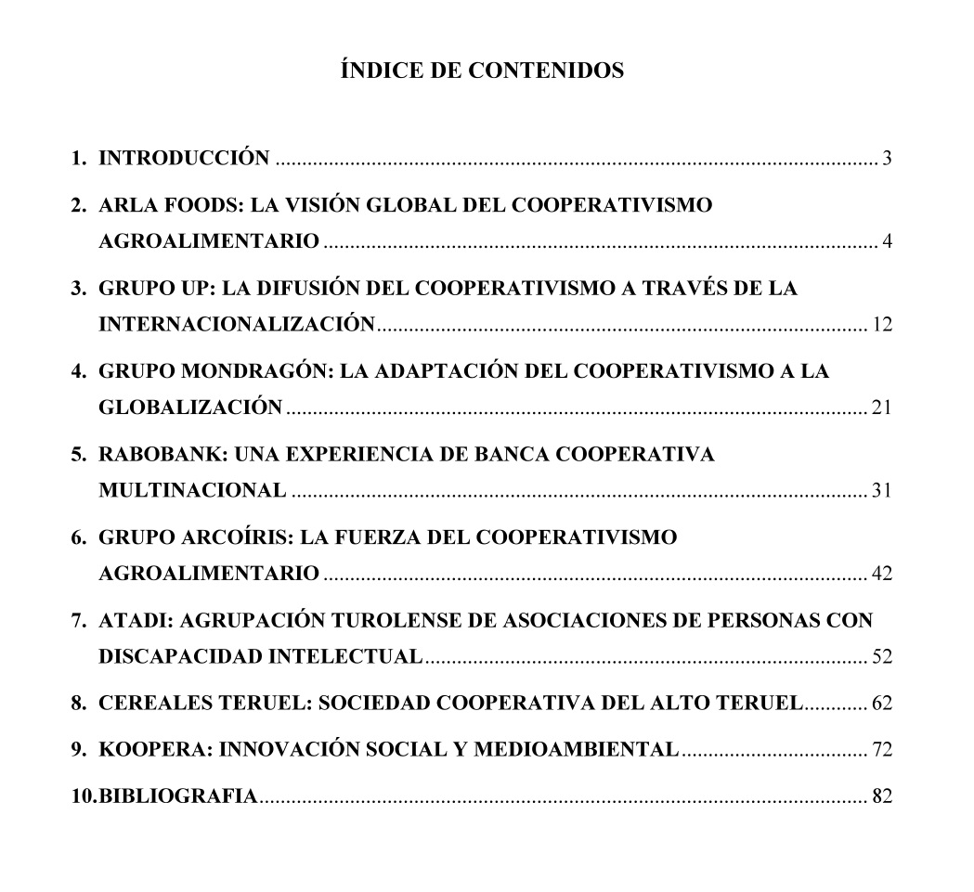

Slide 20
Informe de la Economía Social en Aragón, 2018
Características, dimensión y evolución de la Economía Social aragonesa
Noviembre 2019
Cátedra Cooperativas y Economía Social, Caja Rural de Teruel
Universidad de Zaragoza

